Slide 1
投资学 第3章
固定收益证券及其价值分析

Slide 2
3.1 固定收益证券的特征
固定收益证券(Fixed-Income Securities)：收入固定且定期得到支付，主要是指一些债务类工具，如中长期国债、公司债券，一般期限较长（1年以上）。
注意：短期国债是货币市场工具，是贴现发行，到期时一次性付息，而平时不付息，而固定收益证券按合约提供固定的现金流（Cash flow），故有其名称。
债券是一种基本的固定收益证券。

Slide 3
债券（bond）是以借贷协议形式发行的证券。
  借者为获取一定量的现金而向贷者发行（如出售）债券，债券是借者的“借据”。
  这张借据使发行者有法律责任，需在指定日期向债券持有人支付特定款额，称为“息票支付” 。
  债券的息票率（coupon rate）决定了所需支付的利息：每年的支付按息票率乘以债券面值计算。
  债券到期时，发行者再付清面值（par value, face value）。

Slide 4
息票率、到期日和面值是债券契约（bond indenture）的基本要素
假定有一张面值1000美元，息票率为8%的债券，出售价格为1000美元。因此，
  买方有权在标明的有效期内（假设为30年）每年得到 80美元的报酬。
  这80美元一般分为两个半年期支付，即每半年支付40美元。
  到这张债券30年期满时，债券发行人要将面值标明的1000 美元付给持有者。
请注意它与短期国债的主要区别？

Slide 5
总结：固定收益证券的特点
标准化的借据
  债券本质上只是借款的凭证（借据），但一般的借据由于是个性化，因此不可转让，但债券是一种非个性化（标准化）的借据。
    金融工具的首要条件：标准化
  债券仍是反映债券债务关系。借款人出具债务凭证是向很多不知名的投资者借钱，因此，每个人的条件都是标准化的，格式相同、内容相同、责任义务相同——这样债券才具有可分割、可转让。

Slide 6
债券与股票、存款的区别
债券与股票的区别：
  收益固定；
  有限的期限，因此要归还本金；
  债权债务关系，无权参与公司的内部管理，是外部人（股东是内部人）。
债券与存款的区别
  提前变现的方式不同
  提前变现的对象不同
  可转让性

Slide 7
3.2 固定收益证券的主要类别
中长期国债
市政债券
可赎回公司债券
可转让公司债券
公司债券
优先股
可延期公司债券
国际债券
其他新品种的债券

Slide 8
3.2.1 中、长期国债
中期国债（T-Notes）：1年以上10年以下
长期国债（T-Bonds） ：10年～30年。
国债的收益（资本利得和利息）可以免税。
美国：两者都是以1000美元的面值发行，每半年付息一次，属于息票（Coupon）债券。
  注：传统的债券附有息票，投资者需要撕下息票到债券发行机构的代理处索取相应的利息，但现在都被计算机取代。

Slide 9
案例：中国外汇储备中的美国国债
中国政府和企业从1990年开始进入美国资本市场，投资于大量的美国联邦政府债券，并构成了中国外汇储备的主要部分。同时，中国政府也成为美国政府债券的第二大买家。
2005.2.19，美国财政部公布，截至去年11月份止，中国持有的美国国债，包括中长期债和短期债，总金额达 1911亿美元，较10月份的1867亿美元增加44亿美元，占中国同期外汇储备的33.3%，但这仅是中国外汇储备中持有美国国债的一部分？

Slide 10
案例：中国国债
财政部2001年记账式国债
  类型：固定利息附息债券
  发行总额：200亿元人民币
  期限：5年
  票面利率按竞争性招标中标利率确定
该国债从2001年11月27日开始发行，12月3日结束。发行结束后，在全国银行间债券市场流通。该国债利息按年支付，每年11月27日支付利息，2006年11月27日偿还本金并支付最后一次利息。

Slide 11
3.2.2 市政债券
市政债券（Municipal Bonds）是由州或地方政府发行的债券。
  责任债券：它依靠发行者的“十足信用担保”（例如，税收权）。
  收入债券：为特定项目而筹资发行的，而且由该项目的收入或由操作项目的市政代理机构担保。
    典型收入债券的发行者有机场、医院、收费公路、自营港口等
  很明显，收入债券的违约风险大于责任债券。

Slide 12
市政债券的重要特色是可免税。
  市政债券不仅可免除州与当地政府的税，而且可免除联邦税，但当债券到期或将其以高于投资者购买价销售时，必须付资本利得税。
因为投资者所得的利润可以免除联邦税和地方税，所以投资者愿意购买这些低收益的证券。
较低的收益意味着为州和地方政府节省了大量的资金。相应地，它也造成联邦政府潜在税收的大量流失。

Slide 13
案例：美国Orange县破产案
Orange县位于美国西海岸，是加利福尼亚州的一个美丽富饶、瓜果飘香的县，地处加州首府萨克拉门托和旧金山之间，因其盛产柑桔而得名。它曾是美国最富裕的县之一。
1994年12月，县政府突然宣布损失17亿美元，不得不接受破产清算。这就是闻名于国际金融界的桔县破产案。

Slide 14
桔县的投资策略
  用政府的资金购买大批债券；
  进行回购交易，将债券临时出售给银行；
  用债券回购所得的资金再购买债券。
通过债券回购交易共筹集195亿美元资金，其中115亿投资于长期国债和政府机构债券，80亿美元投资于反向浮动利率期票。
  反向浮动利率期票的债券：当利率升高时，对这种债券的付息减少。
  这种反向浮动利率期票比通常的债券具有更高的风险。当利率上升时，债券的价格下跌，而反向浮动利率期票则会付出双倍的损失，因为不但其价格下降，而且所得的利息也要下降。

Slide 15
3.2.3 公司债券
公司债券是企业直接从公众中筹集资金的方式。
公司债券与国债的发行结构很相似，在美国，一般是每半年付息一次。到期时公司向债券持有者支付债券的面值。
公司债券与国债的区别：风险程度的不同，购买公司债券必须考虑违约风险。

Slide 16
可赎回公司债券
可赎回债券（Redemptive Bonds）
  债券的发行者有根据一定的条件（赎回价格、期限）赎回债券的权利。
  典型的可赎回债券有一个赎回保险期，在这段时间里债券不可赎回。这些债券被称为递延可赎回债券。
  问题：发行者在什么时候赎回？赎回权是否意味着投资者的损失？
如果一家公司在市场利率高时以高利率发行一种债券，此后市场利率下跌，该公司很可能愿意回收高息债券并再发行新的低息债券以减少利息的支付。这被称为债券换新（refunding）。

Slide 17
可转换公司债券
可转换（Convertible）债券
  债券持有者具有可以按照一定的条件，将债券按照一定的比例转换为股票的选择权。
  假设一张可转换债券发行面值为1000美元，可兑换公司40股股票。目前的价格是每股20美元，所以这种转换的期权现在无利可图。假设后来股票价格上涨到30美元。这样，每张债券可以兑换成价值1200美元的股票，是有利可图的，因此，可转换的权利是有价格的。
  本质：可转换债券使其所有者可以分享公司股票的升值
注意：赎回权属于发行者，转换权属于持有人。

Slide 18
可延期公司债券
可延期债券又称可卖回债券（put bond）。这是债券的创新品种。
可延期债券给予投资者在指定的日期选择继续延长或卖回债券的权利。
例如，如果债券的利率超过当前的市场收益率，那么持券人将选择延续债券持有期，如果债券的利率太低，就不再延续，而选择卖回债券，收回本金，再投向具有现行收益率的其他债券工具。
注意：与可赎回债券的区别。

Slide 19
浮动利率公司债券
浮动利率债券（floating-rate bonds）的利息与当前市场利率相联系。
  例如：票面利率将按年度调节成当前的短期国库券利率再加2%，如果一年期国库券利率在调节日是5%，那么债券利率在次年将变成7%。
  浮动利率随着市场利率变化而调整，从而避免了市场风险
问题：如果公司经营状况恶化，浮动利率债券的价格是否下跌？

Slide 20
3.2.4 优先股
优先股（Preferred stock，Preference bond）是股票，但通常把它归结到固定收益工具中，它与债券一样，承诺支付定量的利息。
不同的是：在不能支付股息时候，不会导致公司破产。
  优先股相当于永续年金 ( 无限期的债券）。而普通股没有“股息”，只有可有可无的“红利”——剩余索取权。

Slide 21
优先股的优先权体现在两个方面：
  分得公司利润的顺序优于普通股
  破产清偿顺序优于普通股
优先股只是比普通股“优先”，仍 “滞后”于债券。
  剥夺两个权利：（1）不能参与公司的经营管理；（2）没有选举董事会和监事会的权利。
  房地产信托投资公司与优先股：
    信托投资公司获得房地产公司的股权，但对于公司的日常经营、人事安排等没有决定权。
    《公司法》中没有优先股的规定

Slide 22
3.2.5 国际债券
国际债券一般分为两类：外国债券与欧洲债券。
外国债券是由债券销售所在国之外的另一国的筹资者发行的债券，且债券以销售国的货币为单位。
  如一家德国公司在美国出售以美元为计量单位的债券，就被认为是外国债券。如扬基债券、武士债券、叭喇狗债券
  这些债券受到销售国货币当局的监管。

Slide 23
欧洲债券是以一国货币发行但在另一国市场出售的债券。
  欧洲美元债券指的是在美国境外（不仅仅是欧洲）出售的以美元为单位的债券，这些债券不受美国联邦机构的控制。还有，欧洲日元债券欧洲先令债券是以英镑为单位。
欧洲债券vs外国债券
发行者
发行地
货币
外国债券
国外筹资者
本国
本国货币
欧洲债券
不限
境外
非发行地的货币

Slide 24
3.2.6 其他类型的债券
1、抵押支持证券
受一组抵押支持的债权的所有权。抵押贷款的发起人（如银行）将贷款打包后在二级市场出售 ——资产证券化(Securitization)
借款
借款
人A、
B、C
…..
抵押贷款
发起人
（银行）
借款
投资
者A、
B、C
…..
房地产抵押
抵押支持证券

Slide 25
2、垃圾债券（Junk bond）：较高的违约风险，低于标准普尔BBB级（投资级）。
  垃圾债券对我国中小企业发展的启示？
3、巨灾债券（Calamity bond）：将灾难风险转嫁给资本市场，代表了具体风险从市场保险的新途径。
4、按指数偿付的债券：把支付与一般物价指数或某种特定商品的物价指数相连。
  例如，墨西哥曾发行由石油价格决定支付水平的20年期债券。在经历过高通货膨胀的国家，债券与一般物价水平相联系的情况很普遍。

Slide 26
3.3 违约风险与债券评级
债券评级（Rating）是对债券质量的一种评价制度，主要是对债券发行者的信誉评级，核心是违约的可能性。
债券评级不是面向投资者的评级，不是对当前某种债券的市场价格是否合理进行评级，也不是推荐你要去投资某一种债券，而只是给债券贴上了商标。

Slide 27
评级是发行者的自愿行为，在西方国家，如果债券没有评级，往往不被投资这所认可，难以体现债券的特色，债券评级类似市场细分，就难以找到销路。
问题：债券评级需要花费巨大的评级费用，谁来支付？

Slide 28
债券评级的基本原则
违约的可能性：还本付息的能力和意愿（财务指标）
债务的性质和条款：债权人是否优先，在破产清算和利息支付中的位置，是否有担保等（债券契约）。
非常情况下的债权人的权利保障情况（债券契约） 。

Slide 29
3.3.1 违约风险与财务指标
公司债券与国债的最大区别是违约风险。
  是否能确保获得债券的偿还是不确定的，因为这取决于该公司最终财务状况的好坏。所以，对违约风险的评价最终转化为对公司财务状况的评估。
主要财务比率：
  偿债能力比率（ Coverage ratios ）：利息保障倍数=税息前收入/利息
  杠杆比率（ Leverage ratio）：债务与资本总额的比率

Slide 30
流动性比率（ Liquidity ratio ）
  最常见的两种流动性比率是流动比率（ t he current ratio），即流动资产（current assets）与流动负债（current liabilities）的比值；以及速动比率（ the quick ratio）。
获利能力比率（ Profitability ratios）：资本报酬率（税息前收入与总资产的比值）
现金流对总负债比率（ Cash flow to debt ratio） 现金总流量与债务的比值。

Slide 31
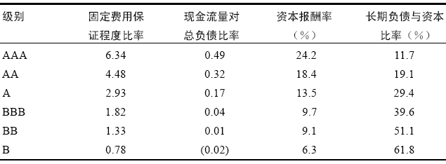
信用级别与财务比率的中值

Slide 32
3.3.2 偿债契约
偿债契约是债券发行者与持有者间的协议。
  目的：保护持有人的权利而对发行公司所设置的一系列限制。
  发行公司为了将债券售给关心其安全的投资者，必须对这些被称之为保护性契约条款（ Protective covenants）加以认可。
偿债契约的基本要素：担保品、偿债基金、股息政策、优先与次级、红利限制等规定。

Slide 33
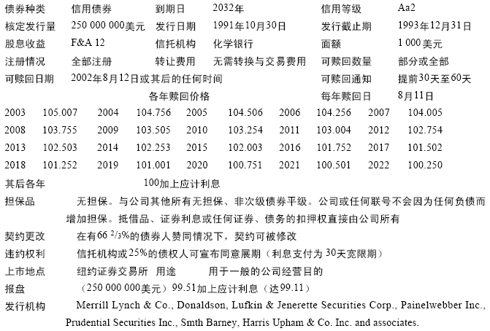

Slide 34
抵押（担保）品
抵押品（collateral）意义在于如果公司违约，债券持有者可得到公司的部分资产。
  抵押债券（ mortgage bond）：抵押品是公司财产。
  抵押信托债券（ collateral trust bond）：抵押品以公司其他有价证券的形式出现。
由于有特殊抵押品的支持，抵押债券通常被认为是最安全的公司债券。
  通常的信用债券（debenture bonds）并不提供特殊的抵押品，它们是无担保债券。

Slide 35
偿债基金
债券在到期时需按面值偿付，这是固定收益证券最大的现金流。
为了确保这份承付款项不会带来流动现金短缺的危机，公司必须设立偿债基金（Sinking fund）以将债务负担分散至若干年内。

Slide 36
次级额外债务
今天你购买了一张债券，到了明天，你可能会苦恼地发现该公司未偿还的债务已扩大为原来的三倍。这也意味着投资者的债券的质量与他昨日购买时相比已降低了。
为了阻止公司以这种方式损害债券持有人的利益，次级条款（subordination clauses）的规定限制了发行者额外借款的数额。
原始债务优先，额外债务要从属于原始债务。也就是说，如遇公司破产，直到有优先权的主要债务被付清，次级债务的债权人才可能被偿付。
因此，具有优先级的债券信用高于次级。

Slide 37
回收率与债券等级
资产要求权 | 回收率（％面值） | 标准差（％）
优先担保债券 | 53.80 | 26.86
优先无担保债券 | 51.13 | 25.45
优先次级债券 | 38.52 | 23.81
次级债券 | 32.74 | 20.18
初级次级债券 | 17.09 | 10.90

Slide 38
红利限制
股东可能转移资产，股东与债券人之间的矛盾！
红利限制契约条款也限制了公司支付红利的数额。
  因为它们迫使公司保留其资产而不是将其都付给股东。
  如果公司不能偿还利息，就不得向股东支付红利。

Slide 39
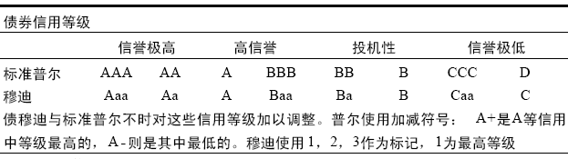
3.3.3 债券的级别与特点

Slide 40
主要级别
BB
投机级
B
AAA
CCC
CC
AA
其他级别
C
投资级
DDD
AA＋
A
DD
BBB
AA⁻
D
A⁺
表示略高于或低于该级别
A⁻

Slide 41
AAA是信用最高级别，表示无风险，信誉最高，偿债能力极强，不受经济形势任何影响；
AA是表示高级，最少风险，有很强的偿债能力；
A是表示中上级，较少风险，支付能力较强，在经济环境变动时，易受不利因素影响；
BBB表示中级，有风险，有足够的还本付息能力，但缺乏可靠的保证，其安全性容易受不确定因素影响，这也是在正常情况下投资者所能接受的最低信用度等级，或者说，以上这四种级别一般被认为属投资级别，其债券质量相对较高。

Slide 42
信用转移矩阵
级别 | AAA | AA | A | BBB | BB | B | CCC | 违约
AAA | 90.81 | 8.33 | 0.68 | 0.06 | 0.12 | 0 | 0 | 0
AA | 0.70 | 90.65 | 7.79 | 0.64 | 0.06 | 0.14 | 0.02 | 0
A | 0.09 | 2.27 | 91.05 | 5.52 | 0.74 | 0.26 | 0.01 | 0.06
BBB | 0.02 | 0.33 | 5.95 | 86.93 | 5.36 | 1.17 | 0.12 | 0.18
BB | 0.03 | 0.14 | 0.67 | 7.73 | 80.53 | 8.84 | 1.00 | 1.06
B | 0 | 0.11 | 0.24 | 0.43 | 6.48 | 83.46 | 4.07 | 5.20
CCC | 0.22 | 0 | 0.22 | 1.30 | 2.38 | 11.24 | 64.86 | 19.79
（资料来源：标准普尔，2003）

Slide 43
后几种级别（到C为止）则属投机级别，其投机程度依此递增，这类债券面临大量不确定因素。特别是C级，一般被认为是濒临绝境的边缘，也是投机级中资信度最低的。
D等信用度级别，则表示该类债券是属违约性质，根本无还本付息希望，如被评为D级，那发行人离倒闭关门就不远了。因此，是三个D还是两个D意义已不大。

Slide 44
债券评级vs普通股编列
普通股没有评级，只有编列（ranking ）有的书上说普通股有级别是不对的，普通股不存在什么违约风险（为什么？）。
普通股编列的意义与债券的评级完全不同。考察指标有：
  红利的增长以及增长的稳定性
  以往的业绩
  发行公司的大小

Slide 45
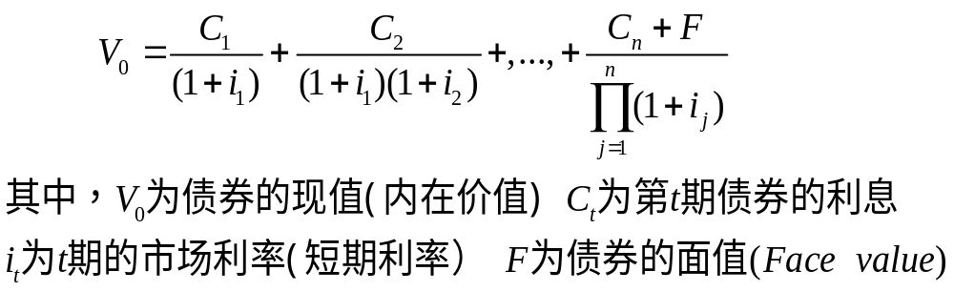
3.4 固定收益证券（债券）定价
现金流贴现法(Discounted Cash Flow Method,DCF)又称收入法或收入资本化法。
DCF认为任何资产的内在价值（Intrinsic value）取决于该资产预期的现金流的现值。

Slide 46
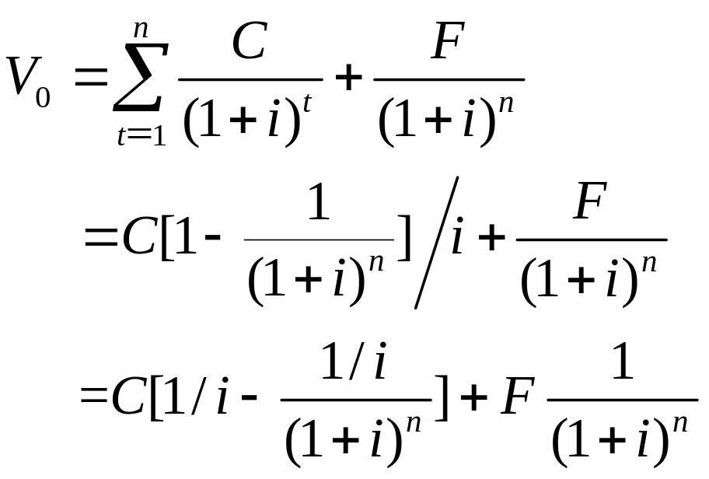
为简化讨论，假设
  只有一种利率，适合于任何到期日现金流的折现
  债券每期支付的利息相同，到期支付本金
年金因子
现值因子

Slide 47
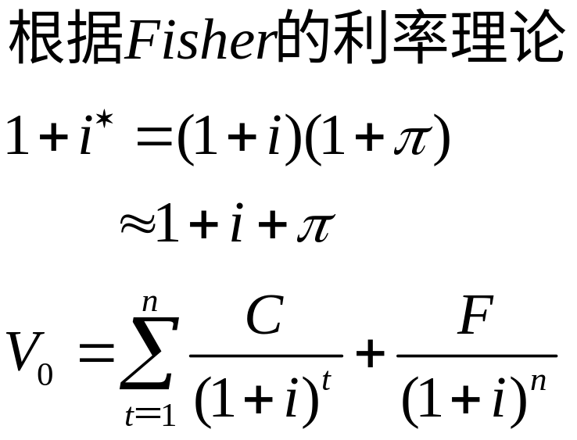
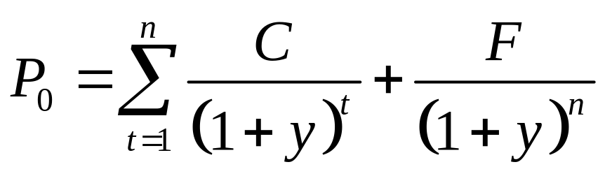
判断债券价格低估还是高估的方法
第一种，比较到期收益率与实际利率的差异。
  若y>i，则该债券的价格被低估；如果y<i，该债券的价格被高估
实际利率

Slide 48
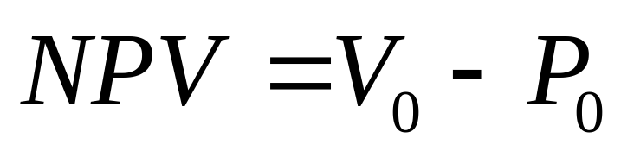
第二种方法，比较债券的内在价值与债券价格的差异。
我们把债券的内在价值V₀与债券价格P₀之间的差额，定义为债券投资者的净现值NPV。
  当净现值大于零时，意味着内在价值大于债券价格，即实际利率低于债券承诺的到期收益率，该债券被低估；
  反之，当净现值小于零时，该债券被高估。

Slide 49
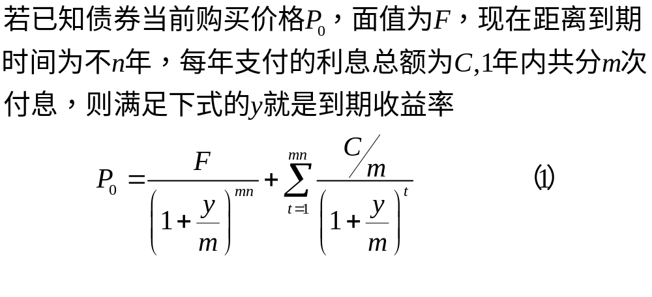
3.4.1 债券的到期收益率
到期收益率（Yield to maturity）：使债券未来支付的现金流之现值与债券价格相等的折现率。
  到期收益率是自购买日至到期日所有收入的平均回报率

Slide 50
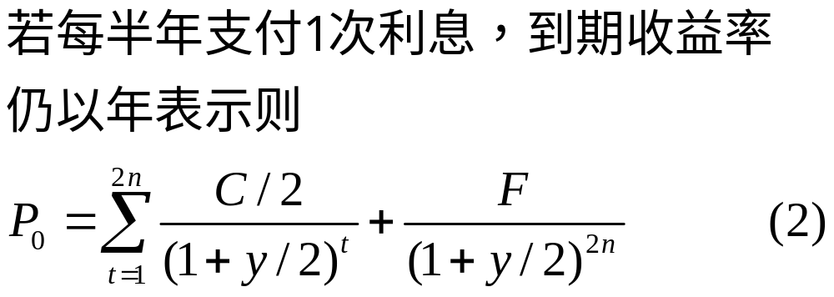
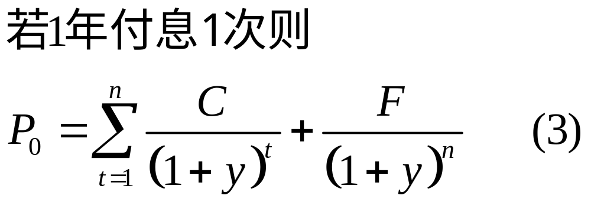

Slide 51
到期收益率实际上就是内部报酬率(internal rate of return)
  注意：债券价格是购买日的价格，购买日不一定是债券发行日
到期收益率能否实际实现取决于3个条件：
  投资者持有债券到期
  无违约(利息和本金能按时、足额收到）
  收到利息能以到期收益率再投资

Slide 52
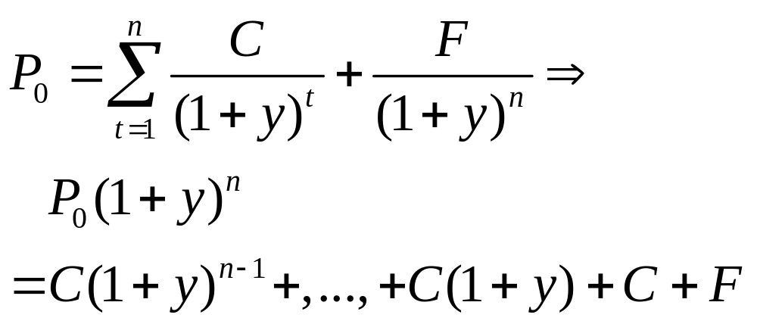
以到期收益
率再投资

Slide 53
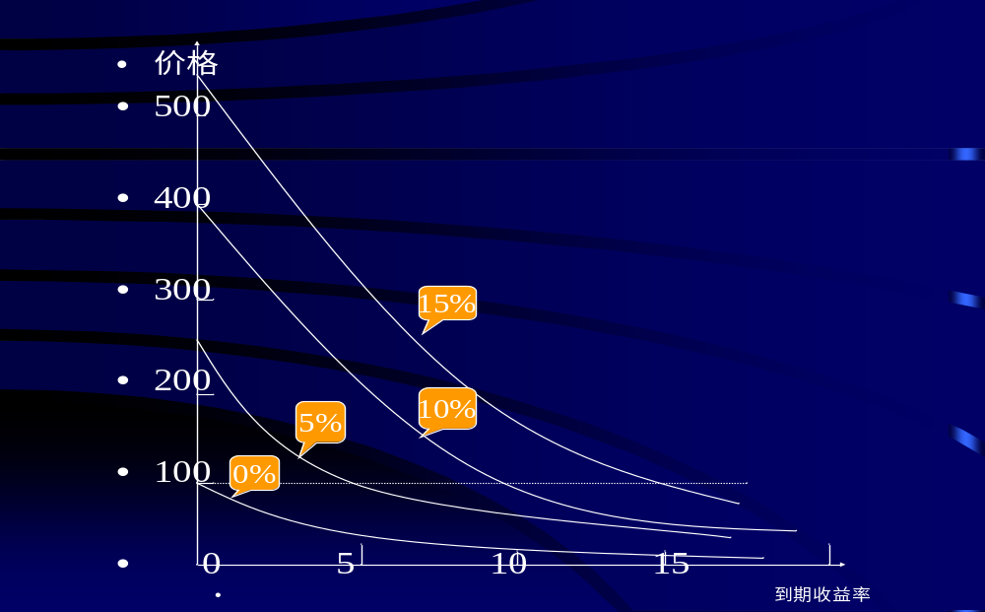
价格表示为到期收益率的函数。
  图中价格表示为面值（100元）的倍数；所有债券的期限为30年；每条曲线上的数字表示票面利率。从图可以看出4个特征。

Slide 54
3.4.2 到期收益率的性质
价格与到期收益具有反向相关关系。
  对于固定的收入流，要使得投资者的到期收益率越高，投资者购买债券的价格就必须越低，这样投资回报才越高。
当到期收益率为0时，债券的价格正好等于它的所有现金流的和。
  比如票面利率为10％的曲线，每年为10元，一共30年，得到300点，再加上100元的面值，得到的价格为400元。

Slide 55
当到期收益率和票面利率相等时，债券的价格正好等于其面值。
  例如票面利率为10%的曲线，当到期收益率为10%时，其中的价格正好等于100元。
  这两者相等的原因在于，每年的利息支付正好等于10%的收益，从而每年的价格保持不变，均为100元。
当到期收益率越来越大时，债券的价格趋于零。

Slide 56
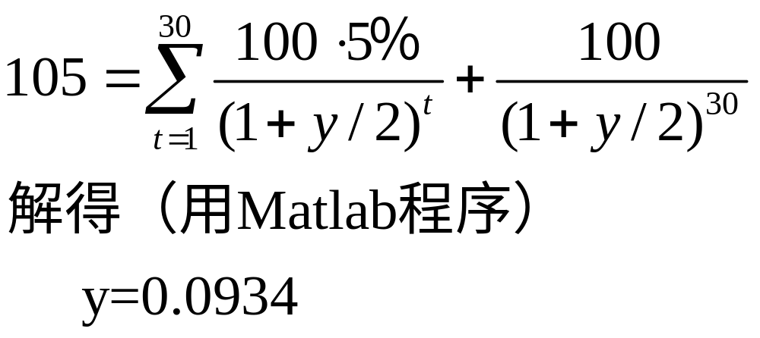
例题
某公司债券的面值为100元，现距离到期日为15年，债券的票面利率为10％，每半年付息一次。若该债券的现价为105元，求到期收益率。
解：利用公式（2）有

Slide 57
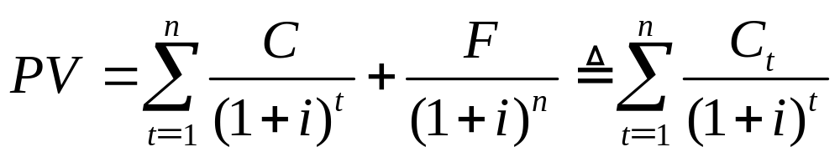
3.4.3 Malkeil定理
由公式可见，债券的持有期限、利息、本金以及市场利率（或者收益率）决定了债券的内在价值，若市场是有效的（无套利条件），则内在价值＝价格。
在市场有效的前提下，Malkeil的5个定理总结了债券价格（现值）与这些因素的关系。

Slide 58
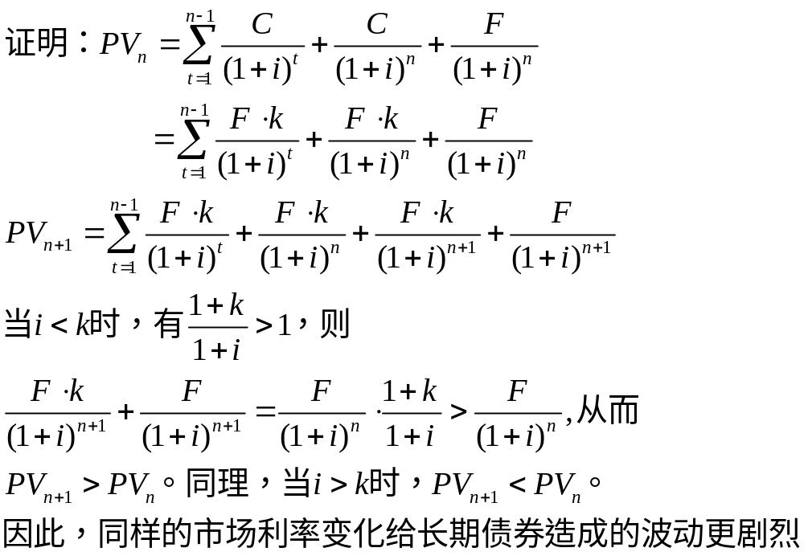
定理1：债券价格与市场利率具有反向相关关系。
定理2：若利率不变，则债券的到期时间与债券价格的波动幅度之间成正相关关系。
原因：长期债券由于期限长，利率对其价格的作用大。

Slide 59
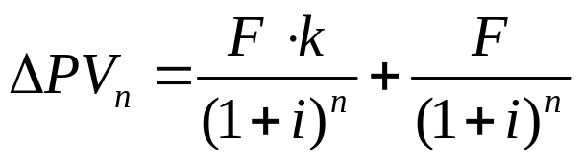
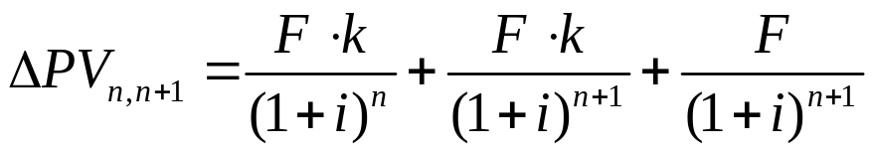
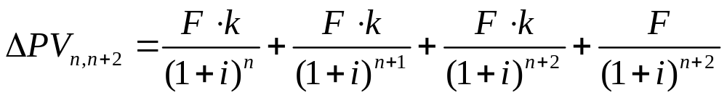
定理3：虽然到期时间延长，债券价格波动幅度增加，但增加的速度递减。
  n＋2年与n+1年的差异小于n＋1年与n年之间的差异
证明：分别观察n年期、n+1年期和n＋2年期债券投资者最后1年、2年和3年现金流的现值

Slide 60
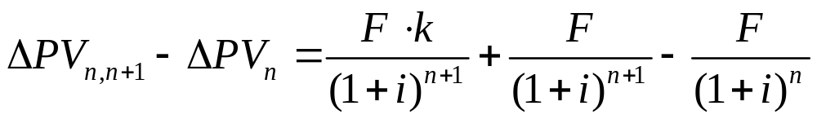
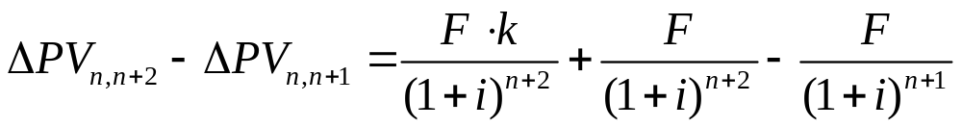
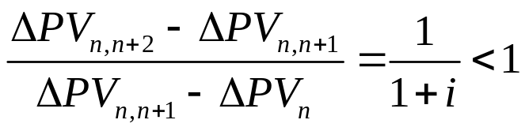
由于
则有
原因：本金是最大数量的现金流，它受市场利率的影响最大。
当期限增加时，本金不断后移，其现值占总现值的比重变小，重要性程度下降。所以，债券价格受利率影响虽然加大，但增速递减。

Slide 61
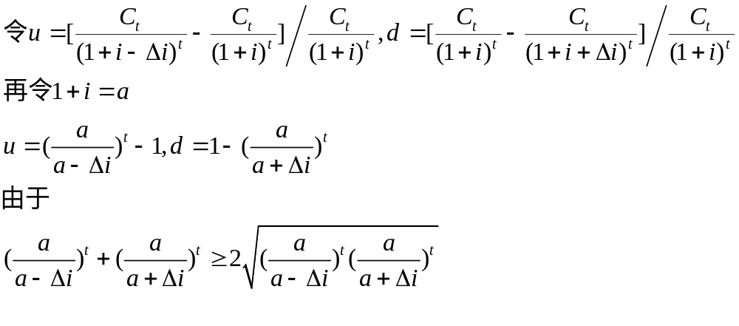
定理4：对于既定期限的债券，由利率下降导致的债券价格上升的幅度，大于同等幅度的利率上升导致的债券价格下降的幅度。
证明：任取t时刻现金流C_{t}的折现值，只要证明每个时刻的现金流都具有上述性质，则价格也具有这个性质。

Slide 62
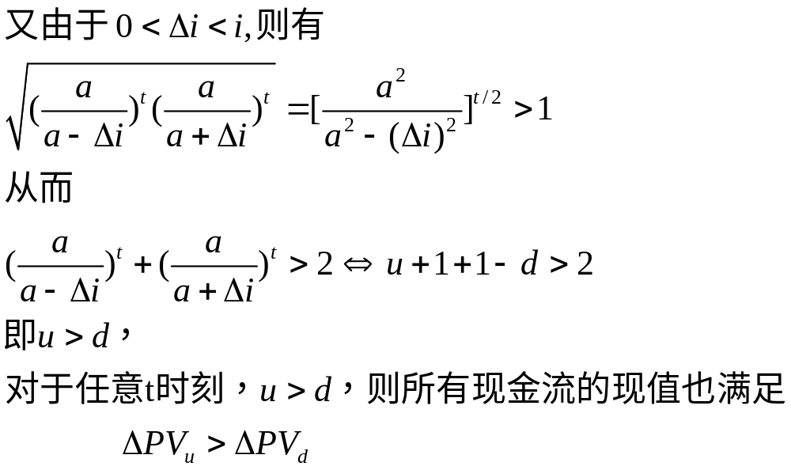

Slide 63
定理5：除折现债券和永久债券外，息票率越低的债券受市场利率的影响越大。
  息票率越低，付本金前所有利息收入的现值在整个债券价格构成中占比重越低，本金现值的比重越大。
  本金是现金流最主要的组成部分，其现值（绝对数）受利率的影响最大。
  由1、2即有定理5。

Slide 64
3.4.4 债券属性与价值分析
到期时间
  根据Malkiel定理2和定理3，若其他条件不便，则债券的到期时间越长，债券价格的波动幅度越大，但波幅增量递减。
息票率的影响
  若息票率大于市场利率，债券溢价发行，反之折价发行，最终债券的价格收敛到面值。
  在其他属性不变的条件下，债券的息票率越低，债券价格随预期收益率波动的幅度越大（定理5）。

Slide 65
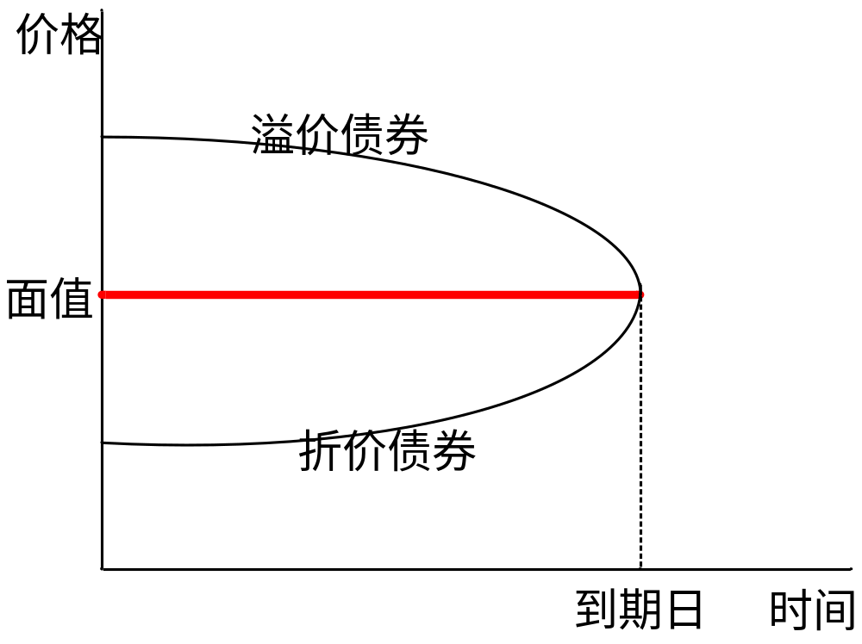
溢价债券的价格将会下跌，资本损失抵消了较高的利息收入

Slide 66
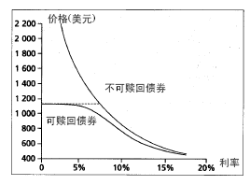
可赎回条款：该条款的存在，降低了该类债券的内在价值。
市场利率高时，赎回风险可忽略不计，两种债券的价差可以忽略。
当赎回价格低于应付利息的现值时（利率降低时），发行人将赎回债券，从而与不可赎回债券扩大价差。

Slide 67
税收待遇：享受免税待遇的债券的内在价值一般略高于没有免税待遇的债券,故其价格较高
  无套利原理，经税负调整后的税后报酬率应等于特征相同的免税债券的报酬率
  税负债券必须支付税负贴水（tax premium）
流动性:债券的流动性与债券的内在价值呈正比例关系。
  债券的流动性越大，价格越高

Slide 68
违约风险越高，投资收益率也越高
  违约风险高，则信用等级低，价格低
可转换债券比一般债券的息票率和到期收益率通常较低 。
可延期债券的息票率和到期收益率比一般的债券较低。

Slide 69
3.5 久期和凸性
市场利率的升降对债券投资的总报酬具有影响：债券本身的溢价或损失（资本利得），利息收入和再投资收益。
债券投资管理的重要策略之一就是，如何消除利率变动带来的风险，即利率风险免疫（Interest rate immunization），即使得债券组合对利率变化不敏感。

Slide 70
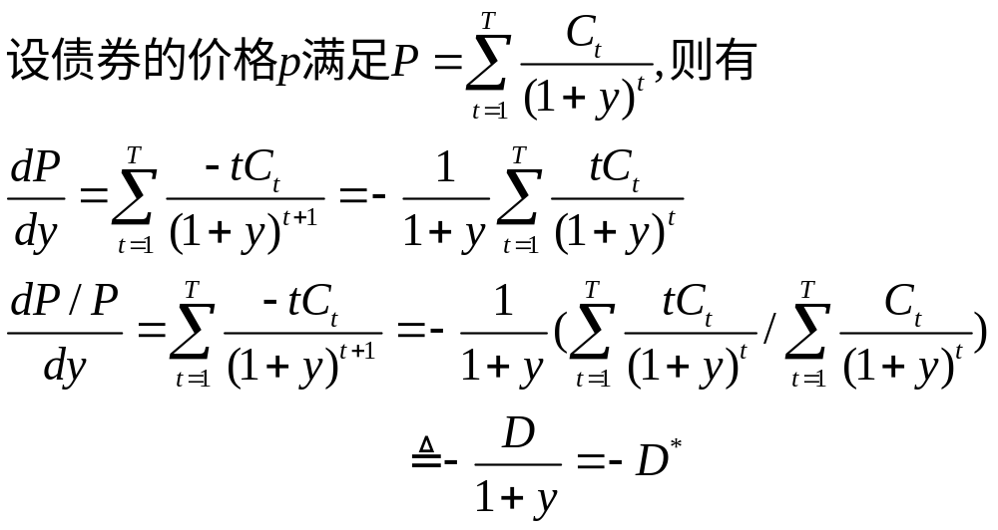
3.5.1 久期(Duration)
利率或到期收益率
D为Macaulay久期，D*为修正久期，当y很小时，二者近似相等。

Slide 71
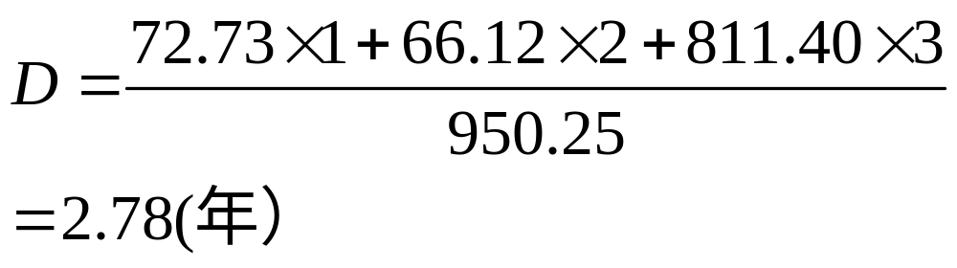
例子
例如，某债券当前的市场价格为950.25美元，收益率为10%，息票率为8%，面值1000美元，三年后到期，一次性偿还本金。

Slide 72
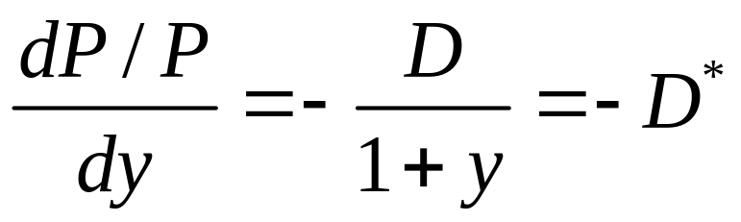
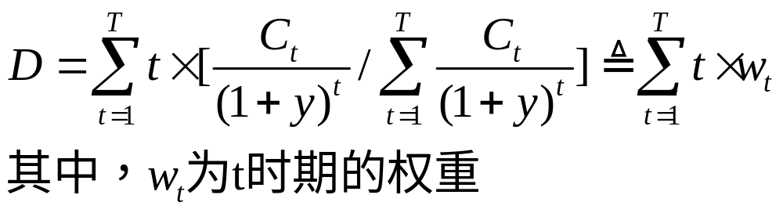
久期是对债券价格对利率敏感性的度量，久期越大同样利率变化引起的债券价格变化越大
久期是到期时间的加权平均，权重是t时刻现金流的现值占总现值的比例

Slide 73
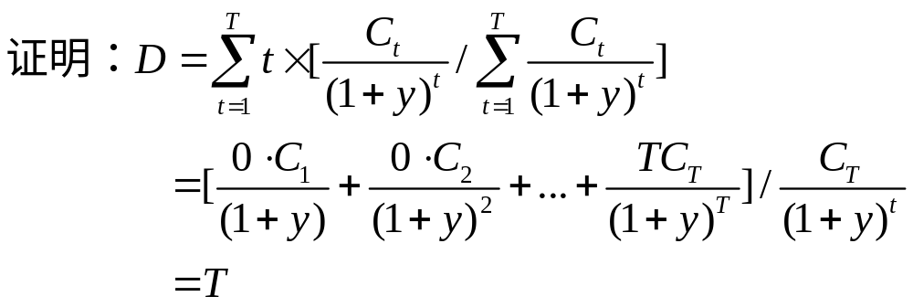
3.5.2 Macaulay久期定理
定理1：只有无息债券的Macaulay久期等于它们的到期时间。

Slide 74
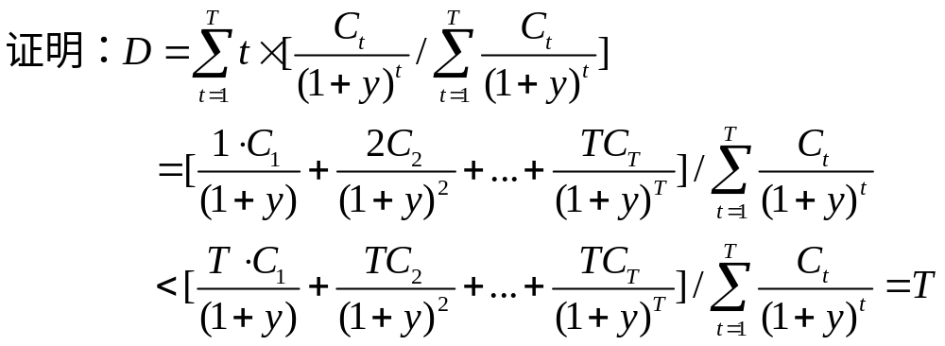
定理2：附息债券的Macaulay久期小于它们的到期时间。

Slide 75
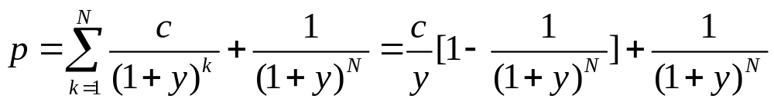
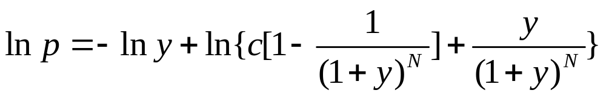
定理3：在到期时间相同的条件下，息票率越高，久期越短。
证明：不妨将面值单位化为1，息票率为c，则
两边取对数得到

Slide 76
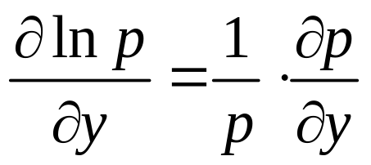
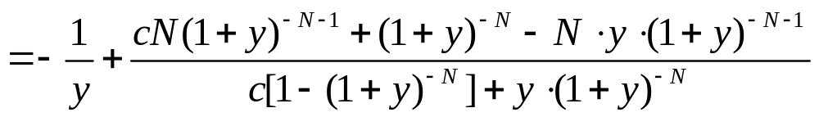
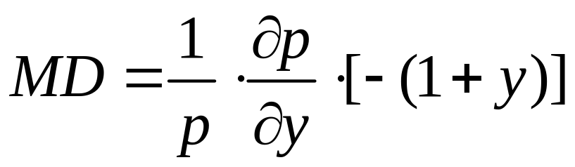
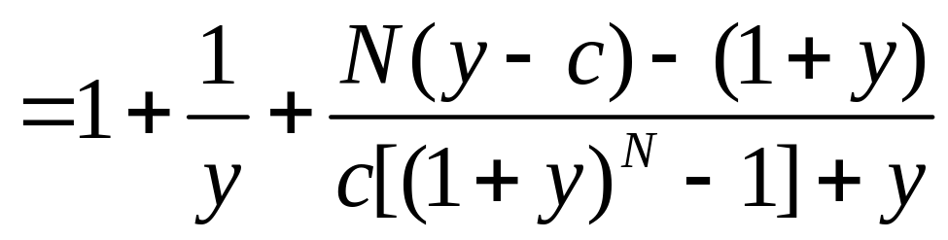
所以，息票率c越大，则久期MD越小。

Slide 77
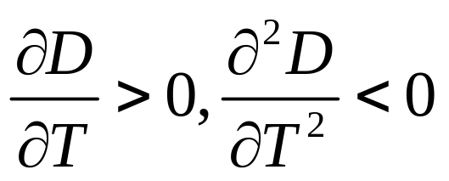
Macaulay久期定理
定理4：在息票率不变的条件下，到期时期越长，久期一般也越长。 Malkeil定理2
定理5：久期以递减的速度随到期时间的增加而增加。Malkeil 定理3

Slide 78
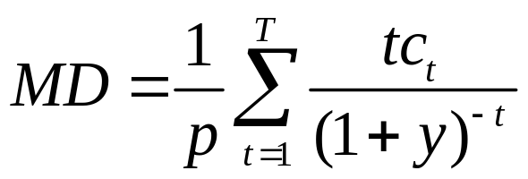
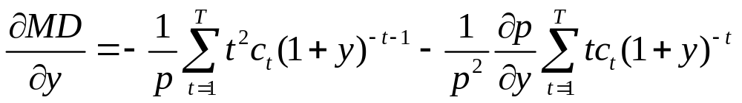
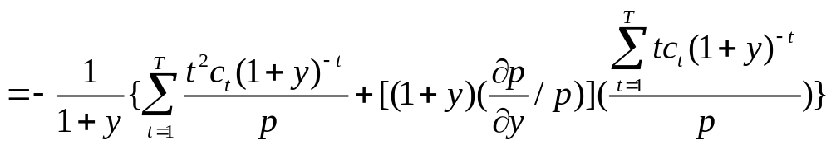
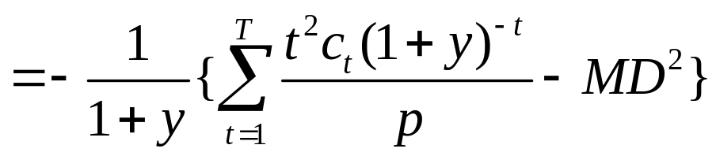
定理6：在其他条件不变的情况下，债券的到期收益率越低，久期越大。

Slide 79
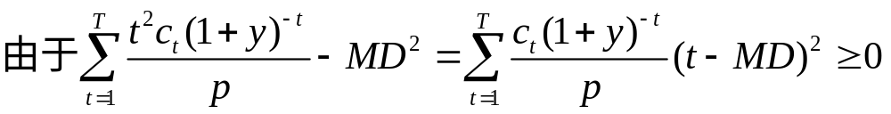
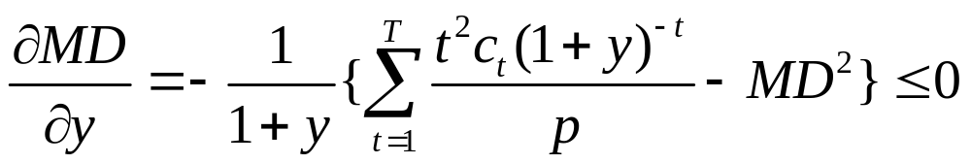
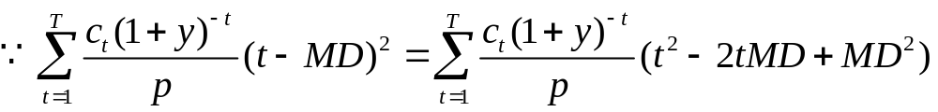
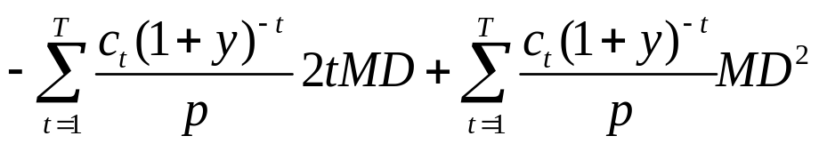
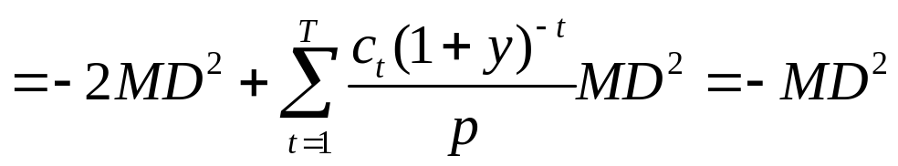
=1

Slide 80
久期：现金流现值翘翘板的支点
久期：以现金流占总现值的比例为权重，对每次现金流发生时间加权平均的结果！
现值
时间

Slide 81
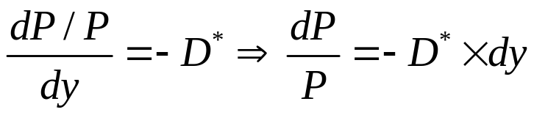
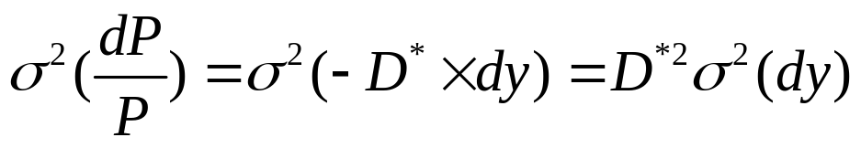


3.5.3 利用久期度量风险
例子：假设一个10年期零息债券，10年期即期利率为8％且具有0.94%的波动，则该债券价格的波动率为？

Slide 82
3.5.4 久期的缺陷
久期对利率的敏感性进行测量实际上只考虑了价格变化与收益率之间的线性关系。而实际上，市场的实际情况是非线性的。
所有现金流都只采用了一个折现率，也即意味着利率期限结构是平坦的，不符合现实。
  用3个月的即期利率来折现30年的债券显然是不合理的

Slide 83

3.5.5 凸性
久期可以看作是债券价格对利率波动敏感性的一阶估计。凸性则是二阶估计，它可以对久期计量误差进行有效的校正。
  为什么需要凸性，能否从数学上给予解释？

Slide 84

泰勒展开与凸性
凸性具有减少久期的性质。即利率变化引起债券价格实际上升的幅度比久期的线性估计要高，而下降的幅度要小。
在其他条件相同时，人们应该偏好凸度大的债券。

Slide 85

3.5.6 债券组合的久期
由于久期是债券价格对利率敏感性的线性计量，因此，一个债券组合的久期就是对该组合中个别债券久期的加权平均。

Slide 86

债券组合免疫
2004年初，经测算某养老金负债的久期为7年，该基金投资两种债券，其久期分别为3年和11年，那么该基金需要在这两种债券上分别投资多少才能不受2004年利率风险变化的影响？
问题：如果下一年年初，利率没有变化，那么，该公司要不要对投资权重进行调整？

Slide 87
由于负债的到期日又接近了，因此，可能导致债务和债权之间的久期不一致，就需要再平衡。
问题：到期日每接近一天，久期就有可能不一致，是否意味着每天需要调整？
债券免疫策略：资产管理者需要再不断再平衡以获得良好的免疫功能和进出市场导致的交易成本之间寻求一个折衷的方案。

Slide 88
练 习
到期收益率 | 5％ | 债券价格 | 100
调整久期 | 4.33% | 凸性 | 26.3849
给定以上数据，当到期收益率上升到7％时，债券的价格将如何变化？

